Slide 1
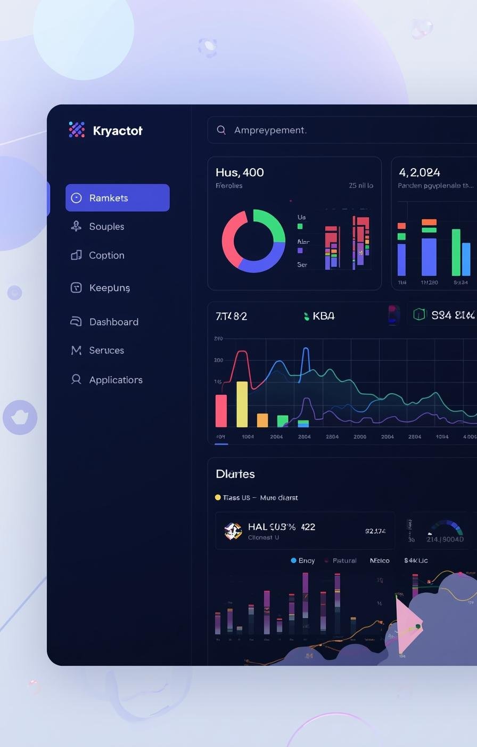

CryptoFolio SPA
Présentées par :
Abdelkrim Lamiae
Meziane Oumayma
Encadrée par :
Tlemcani Khadija

Slide 2

Objectifs du projet
Gestion optimisée des actifs numériques
CryptoFolio vise à offrir une navigation fluide pour gérer les actifs crypto. Avec une persistance des données via le stockage local, l'utilisateur peut facilement ajouter, modifier ou supprimer des cryptomonnaies.
2

Slide 3
Structure de l'application
Modules principaux de CryptoFolio
Dashboard
Module Actifs Crypto
Module Portefeuilles
Le tableau de bord offre une vue d'ensemble instantanée des performances des actifs, incluant des graphiques dynamiques pour visualiser les investissements et les tendances de portefeuille.
Ce module permet aux utilisateurs d'ajouter, de modifier et de supprimer des actifs avec confirmation, tout en offrant des options de recherche et de tri dynamiques pour une gestion efficace.
Le module Portefeuille facilite l'ajout et la suppression de portefeuilles, permettant aux utilisateurs d'associer facilement des cryptos à leurs portefeuilles pour une organisation optimale.
3

Slide 4

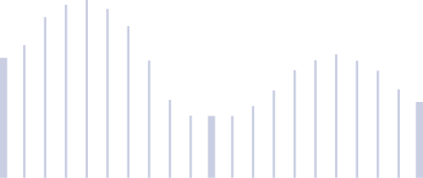
Module des Actifs Crypto
Le module des actifs crypto permet d'ajouter, de modifier et de supprimer des cryptomonnaies avec confirmation, tout en offrant une recherche dynamique et un tri des actifs pour une gestion efficace.

Slide 5


Gestion des portefeuilles de cryptomonnaies
Le module Portefeuille permet d’ajouter et de supprimer facilement des portefeuilles, tout en associant des cryptomonnaies à chaque portefeuille, garantissant ainsi une organisation efficace et claire des actifs numériques.

Slide 6
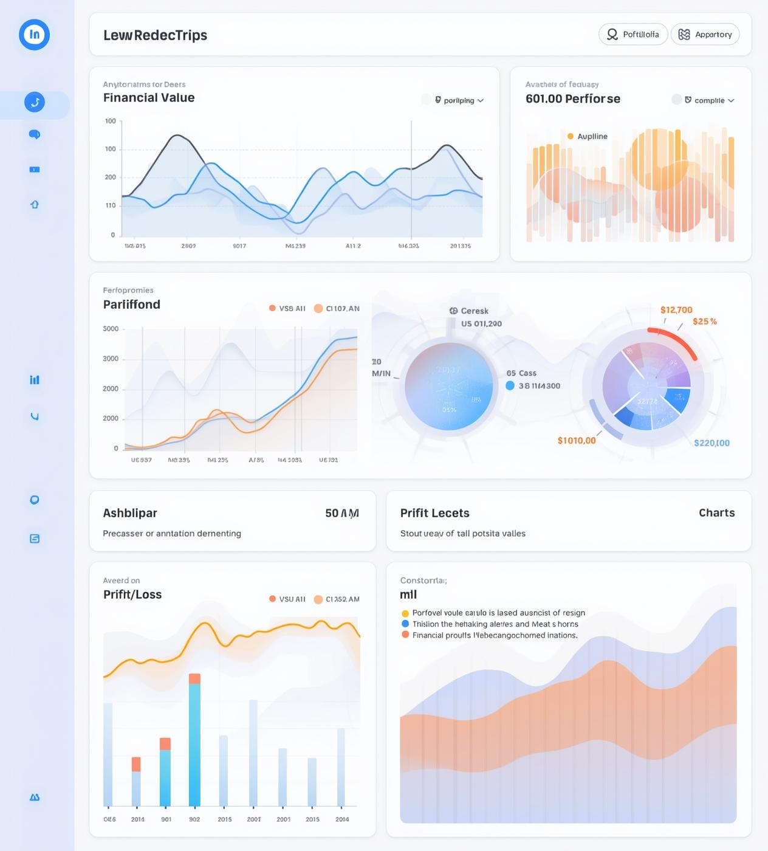
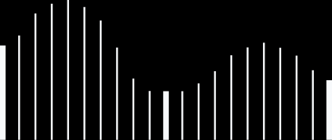
Dashboard et API
Le dashboard affiche des indicateurs essentiels tels que la valeur totale du portefeuille, les actifs les plus performants et l’analyse des gains/pertes, offrant aux utilisateurs une vue en temps réel de leurs investissements grâce à l’intégration fluide de l’API CoinGecko.

Slide 7

Test et Validation
La phase de tests se concentre sur la validation des fonctionnalités CRUD, la vérification de la fluidité de la navigation dans la SPA, ainsi que le contrôle de la précision des fonctions de recherche et de tri, garantissant une base solide pour une expérience utilisateur fluide au sein de CryptoFolio.

Slide 8

Difficultés
et
Solutions
La gestion de l'état SPA et la synchronisation des opérations CRUD avec le Local Storage ont posé des défis. Les solutions incluent une architecture modulaire et une stratégie de mise en cache pour optimiser l'intégration API.

Slide 9

Conclusion et Future Perspectives
CryptoFolio se révèle être une SPA robuste et conviviale pour la gestion des actifs crypto, offrant une interface moderne et un tableau de bord dynamique tout en répondant aux exigences du projet, constituant ainsi une base solide pour une future application de gestion crypto plus avancée.

Slide 10
Merci pour votre attention
Avez vous des questions?

